Slide 1
CHI TIẾT MÁY
CHƯƠNG 6. TRUYỀN ĐỘNG TRỤC VÍT (tiếp)

Slide 2
CHI TIẾT MÁY
SINH VIÊN ĐIỂM DANH TRÊN GOOGLE CLASSROOM
2:00
1:59
1:58
1:57
1:56
1:55
1:54
1:53
1:52
1:51
1:50
1:49
1:48
1:47
1:46
1:45
1:44
1:43
1:42
1:41
1:40
1:39
1:38
1:37
1:36
1:35
1:34
1:33
1:32
1:31
1:30
1:29
1:28
1:27
1:26
1:25
1:24
1:23
1:22
1:21
1:20
1:19
1:18
1:17
1:16
1:15
1:14
1:13
1:12
1:11
1:10
1:09
1:08
1:07
1:06
1:05
1:04
1:03
1:02
1:01
1:00
0:59
0:58
0:57
0:56
0:55
0:54
0:53
0:52
0:51
0:50
0:49
0:48
0:47
0:46
0:45
0:44
0:43
0:42
0:41
0:40
0:39
0:38
0:37
0:36
0:35
0:34
0:33
0:32
0:31
0:30
0:29
0:28
0:27
0:26
0:25
0:24
0:23
0:22
0:21
0:20
0:19
0:18
0:17
0:16
0:15
0:14
0:13
0:12
0:11
0:10
0:09
0:08
0:07
0:06
0:05
0:04
0:03
0:02
0:01
End

Slide 3
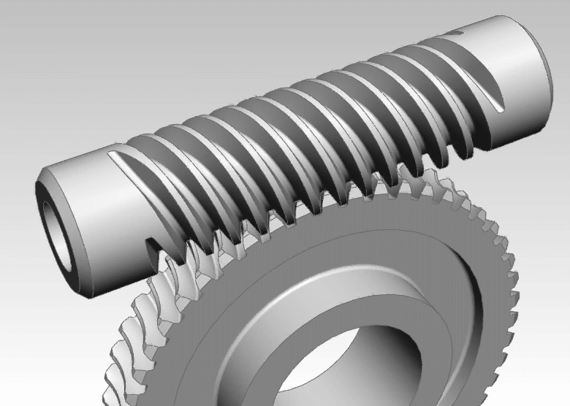
CHƯƠNG 6. TRUYỀN ĐỘNG TRỤC VÍT
Kiểm tra bài cũ
Câu hỏi 1: Trục vít có số mối ren Z₁ = 2, số răng bánh vít Z₂ = 58, mô-đun m = 8mm, hệ số đường kính
q = 12,5. Khoảng cách trục của bộ truyền trục vít là.
Chính xác
A. 280 mm
B. 282 mm
C. 284 mm
D. 286 mm

Slide 4
CHƯƠNG 6. TRUYỀN ĐỘNG TRỤC VÍT
Kiểm tra bài cũ
Câu hỏi 1: Trục vít có số mối ren Z₁ = 2, số răng bánh vít Z₂ = 58, mô-đun m = 8mm, hệ số đường kính
q = 12,5. Khoảng cách trục của bộ truyền trục vít là.
Gợi ý làm bài
Chọn đáp án
B. 282 mm

Slide 5
CHƯƠNG 6. TRUYỀN ĐỘNG TRỤC VÍT
Kiểm tra bài cũ
Câu hỏi 2: Cho bộ truyền trục vít có góc của đường xoắn ốc γ = 9, hệ số đường kính q = 12,5, số răng bánh vít Z2 = 80. Biết n₁ = 1200 vòng/phút, xác định n₂?
Chính xác
A. 30 vòng/phút
B. 40 vòng/phút
C. 50 vòng/phút
D. 60 vòng/phút

Slide 6
CHƯƠNG 6. TRUYỀN ĐỘNG TRỤC VÍT
Kiểm tra bài cũ
Câu hỏi 2: Cho bộ truyền trục vít có góc của đường xoắn ốc γ = 9, hệ số đường kính q = 12,5, số răng bánh vít Z2 = 80. Biết n₁ = 1200 vòng/phút, xác định n₂?
Gợi ý làm bài
Số mối ren
Tỉ số truyền
Tốc độ quay bánh vít
Chọn đáp án
A. 30 vòng/phút

Slide 7
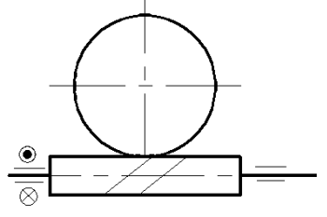
CHƯƠNG 6. TRUYỀN ĐỘNG TRỤC VÍT
Kiểm tra bài cũ
Câu hỏi 3: Xác định chiều quay của trục vít
Chính xác
A. Cùng chiều KĐH
B. Ngược chiều KĐH

Slide 8
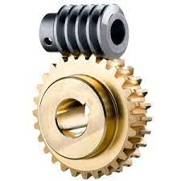
CHƯƠNG 6. TRUYỀN ĐỘNG TRỤC VÍT
Nội dung bài học
Lực tác dụng trong bộ truyền trục vít –bánh vít
  Lực tác dụng trên trục vít
  Lực tác dụng trên bánh vít
Tải trọng tính trong truyền động trục vít bánh vít

Slide 9
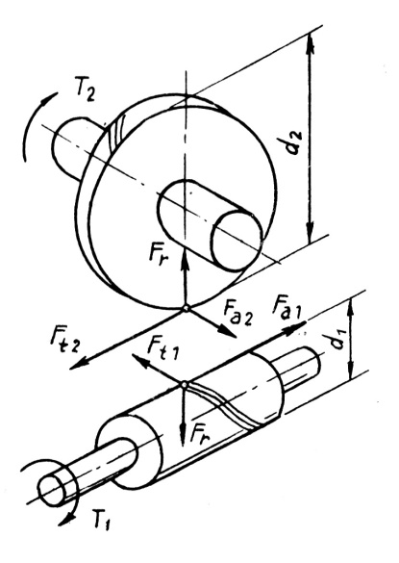
CHƯƠNG 6. TRUYỀN ĐỘNG TRỤC VÍT
4. Lực tác dụng và tải trọng tính
4.1. Lực tác dụng trong bộ truyền trục vít
Lực tác dụng lên trục vít và bánh vít là lực pháp tuyến F_{n} vuông góc với mặt răng, gồm các thành phần
  Lực vòng F_{t}: tiếp tuyến với vòng chia tại điểm tiếp xúc, ngược chiều quay của bánh chủ động, cùng chiều quay bánh bị động
  Lực hướng tâm F_{r}: hướng vào tâm trục
  Lực dọc trục F_{a}: hướng vào mặt răng (ren) làm việc

Slide 10
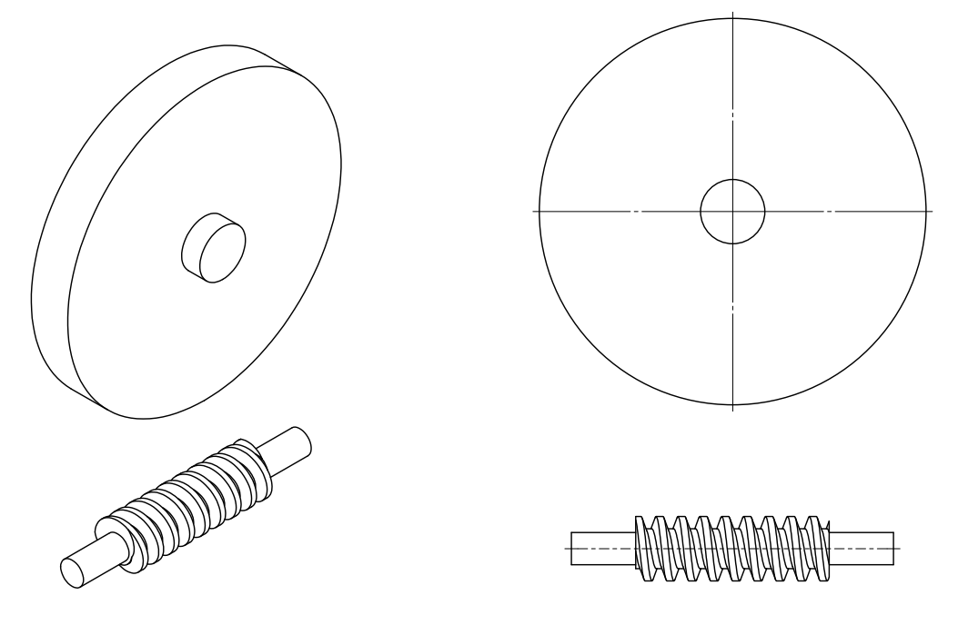
CHƯƠNG 6. TRUYỀN ĐỘNG TRỤC VÍT
4. Lực tác dụng và tải trọng tính
4.1. Lực tác dụng trong bộ truyền trục vít
Phân tích phương chiều các lực tác dụng
ω₂
F_{r2}
F_{r2}
F_{t2}
F_{t2}
F_{a2}
F_{a2}
F_{t1}
F_{t1}
F_{a1}
F_{n1}
F_{a1}
ω₁
F_{r1}
F_{r1}

Slide 11
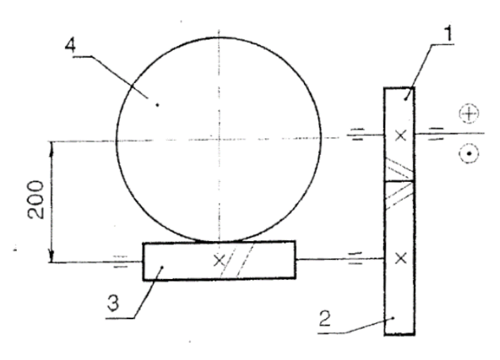
CHƯƠNG 6. TRUYỀN ĐỘNG TRỤC VÍT
4. Lực tác dụng và tải trọng tính
4.1. Lực tác dụng trong bộ truyền trục vít
Ví dụ 1: Cho hệ thống truyền động như hình.
  Hãy xác định phương chiều các lực tác dụng lên trục vít và bánh vít.

Slide 12
CHƯƠNG 6. TRUYỀN ĐỘNG TRỤC VÍT
4. Lực tác dụng và tải trọng tính
4.1. Lực tác dụng trong bộ truyền trục vít
Hướng dẫn làm bài.
  Bước 1: Xác định chiều quay của trục vít và bánh vít

Slide 13
CHƯƠNG 6. TRUYỀN ĐỘNG TRỤC VÍT
4. Lực tác dụng và tải trọng tính
4.1. Lực tác dụng trong bộ truyền trục vít
Hướng dẫn làm bài.
  Bước 2: Tách trục vít bánh vít, xác định các lực lên bánh chủ động, suy ra lực tác dụng lên bánh bị động
F_{r2}
F_{t2}
F_{a2}
F_{t1}
F_{a1}
F_{r1}

Slide 14
CHƯƠNG 6. TRUYỀN ĐỘNG TRỤC VÍT
4. Lực tác dụng và tải trọng tính
4.1. Lực tác dụng trong bộ truyền trục vít
Giá trị lực tác dụng trong bộ truyền trục vít
  Lực vòng trục vít bằng lực dọc trục bánh vít
  Lực vòng bánh vít bằng lực dọc trục vít
  Lực hướng tâm trục vít và bánh vít bằng nhau
Độ lớn lực pháp tuyến

Slide 15
CHƯƠNG 6. TRUYỀN ĐỘNG TRỤC VÍT
4. Lực tác dụng và tải trọng tính
4.1. Lực tác dụng trong bộ truyền trục vít
Ví dụ 2: Cho bộ truyền trục vít bánh vít như hình có:
T₁ = 10000Nmm, số mối ren Z₁ = 2, số răng bánh vít Z₂ = 80, hệ số đường kính q = 10, mô-đun m = 4, hiệu suất bộ truyền η = 0,8. Hãy xác định giá trị các lực tác dụng lên trục vít, bánh vít
Gợi ý

Slide 16
CHƯƠNG 6. TRUYỀN ĐỘNG TRỤC VÍT
4. Lực tác dụng và tải trọng tính
4.1. Lực tác dụng trong bộ truyền trục vít
Giải:
Đường kính vòng chia trục vít, bánh vít
Lực vòng trục vít = Lực dọc trục bánh vít
Momen xoắn trên trục bánh vít
Lực vòng bánh vít = Lực dọc trục vít
Góc của đường xoắn ốc:
Lực hướng tâm

Slide 17
CHƯƠNG 6. TRUYỀN ĐỘNG TRỤC VÍT
4. Lực tác dụng và tải trọng tính
4.2. Tải trọng tính
Do phân bố tải trọng không đều và tải trọng động phụ nên tải trọng riêng tính toán tăng lên, cần đưa thêm vào hệ số tải trọng
  K_{H}, K_{F} – hệ số tải trọng khi tính về độ bền tiếp xúc và uốn
Hệ số tải trọng gồm hai thành phần
  Hệ số tập trung tải trọng K_{tt}: xác định bằng bảng tra (SGT)
  Hệ số tải trọng động K_{đ}: xác định dựa vào vận tốc truyền động, thường lấy
    Kđ = 1 – 1,1 nếu v₂ ≤ 3m/s
    Kđ = 1,1 – 1,3 nếu v₂ ≥ 3 m/s

Slide 18
CHƯƠNG 6. TRUYỀN ĐỘNG TRỤC VÍT
Bài tập về nhà
Xem lại nội dung bài học, giải bài tập 1, 5 và 6 / 105, 106 Sách giáo trình
Chuẩn bị trước nội dung nội dung tiếp theo của bài học
  Các dạng hỏng của bộ truyền động trục vít
  Bôi trơn và hiệu suất trong truyền động trục vít

